Slide 1
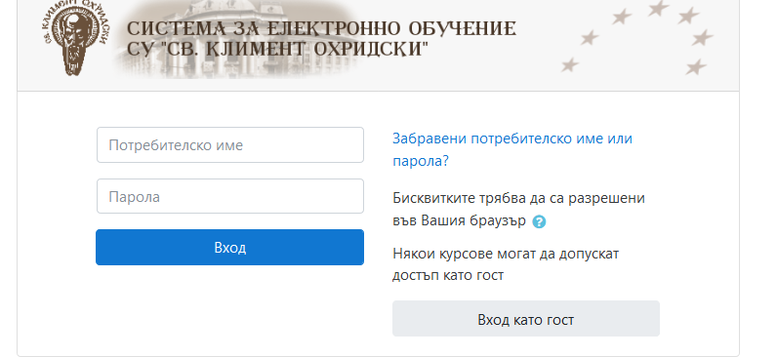
https://elearn.uni-sofia.bg/
Потребителско име от СУСИ
Парола от СУСИ

Slide 2
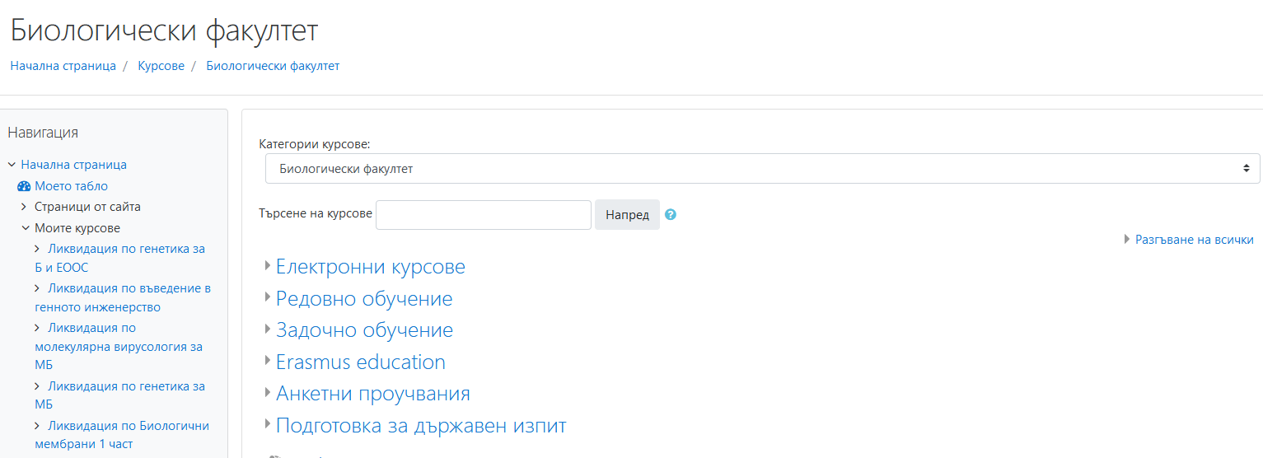
Вашите курсове
Курсът, чрез който ще проведете изпит. Отворете го.

Slide 3
1
Това е списъкът с участници в курса (изпита).
2
Бутон – записване на нови участници.

Slide 4
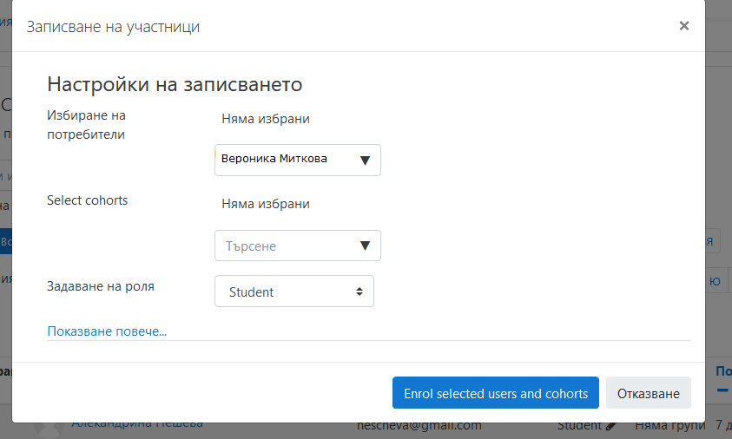
Търсене на студент по
име, Фак.№ и/или емейл.
1
Бутон - Запиши
2

Slide 5
Проверка на новозаписан студент по първо име.
Новозаписаният студент
КРАЙ

